Slide 1
Questions (et réponses!)
personnelles

Slide 2
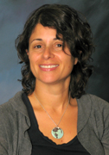
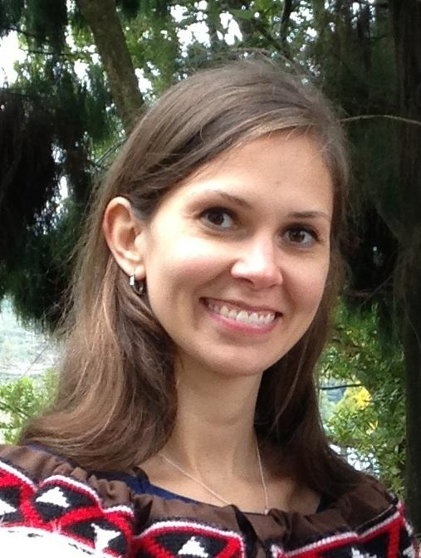
1. Quand est ton anniversaire?
“C’est le dix-huit (18) novembre.”
“C’est le vingt-huit (28) septembre.”

Slide 3
2. Où es-tu né(e)?
“Je suis née à Evanston, dans l’Illinois.”
“Je suis née à Elgin, dans l’Illinois.”

Slide 4
3. Quelle est ton origine ethnique/nationale/culturelle?
“Je suis polonaise, russe, et iranienne.”
“Je suis française, allemande, et anglaise.”

Slide 5
4. Est-ce que tu as des frères ou des soeurs?
“Oui, j’ai un frère.”
“Non, je suis fille unique.”

Slide 6
5. Où habites-tu?
“J’habite à Chicago, dans le quartier Galewood.”
“J’habite à Chicago, dans le quartier River North.”

Slide 7
6. Avec qui habites-tu?
“J’habite avec mon mari et mon fils.”
“J’habite toute seule.”

Slide 8
7. Comment es-tu?
(personnalité)
“Je suis active, sensible, et marrante (à mon avis).”
“Je suis organisée, créative, et marrante (à mon avis).”

